Slide 1
당뇨 웹EDI 사용자 매뉴얼
NEW요양기관정보마당
급여관리실

Slide 2
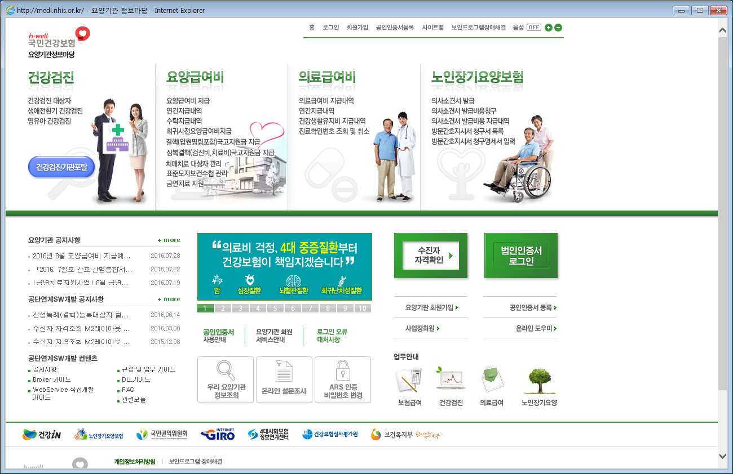
① 요양기관 정보마당 (https://medicare.nhis.or.kr)
② 인증서 로그인

Slide 3
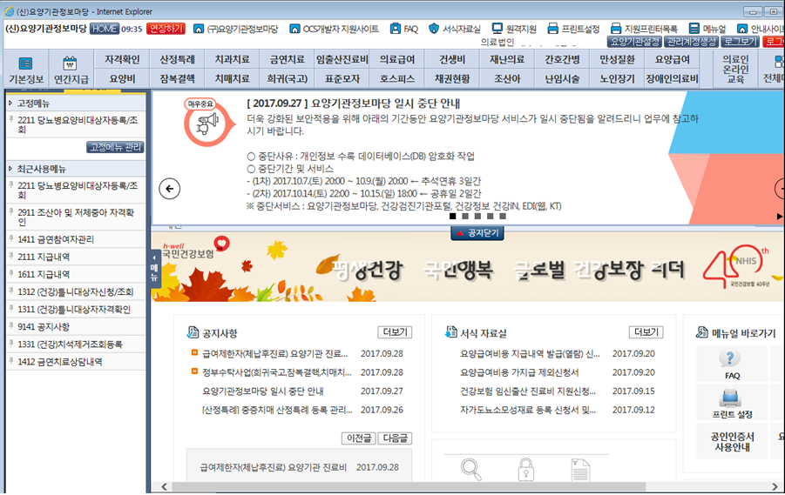
‘요양비’ 탭 선택

Slide 4
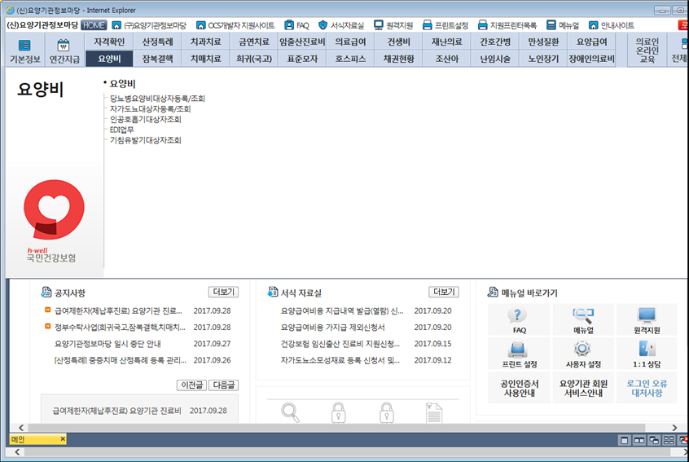
(병원에서 환자등록 및 조회시)
‘당뇨병요양비대상자등록/조회’ 선택

Slide 5
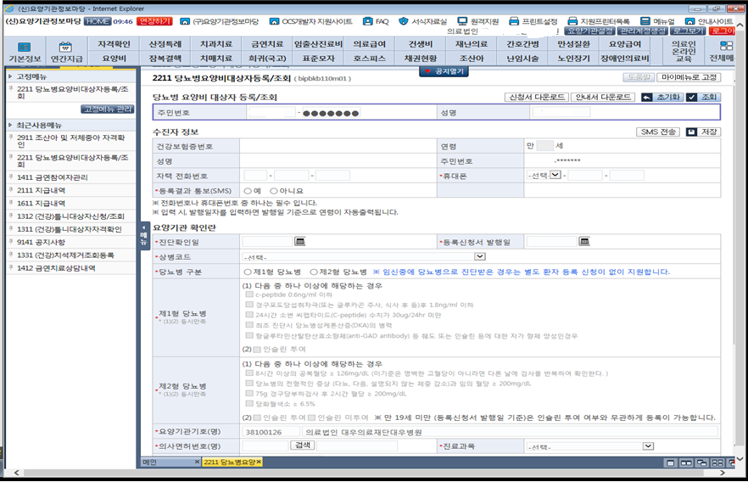
(병원에서 환자등록 및 조회시)
‘주민번호와 성명’ 모두 입력 후 진행

Slide 6
약국에서 요양비(당뇨)
지급청구서 등록 및 조회시
‘EDI 업무’ 선택

Slide 7
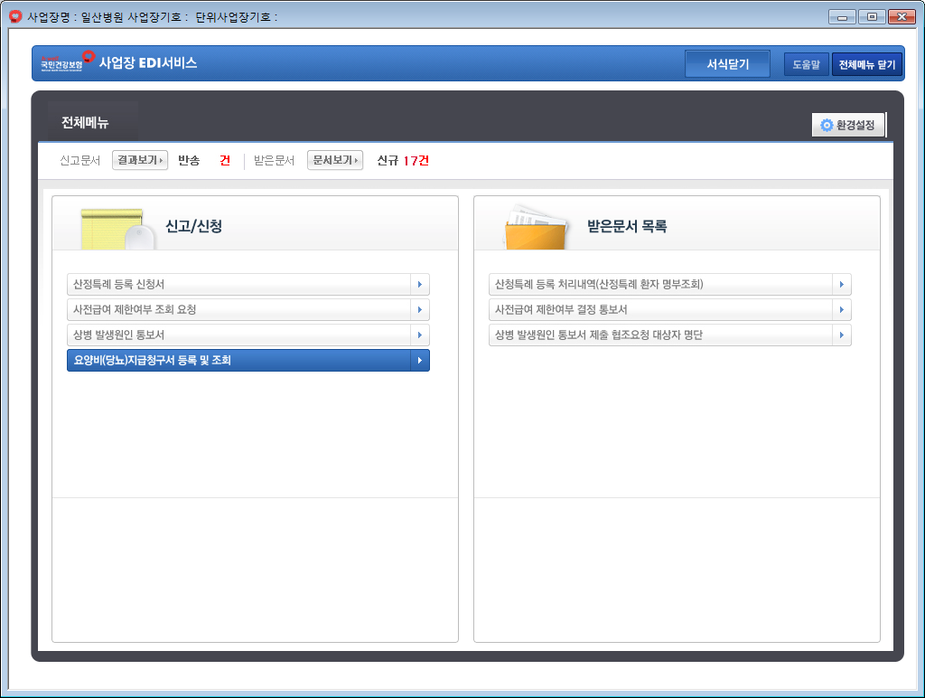
※ 도움말 참조
① ‘요양비(당뇨)지급청구서 등록 및 조회’ 선택

Slide 8
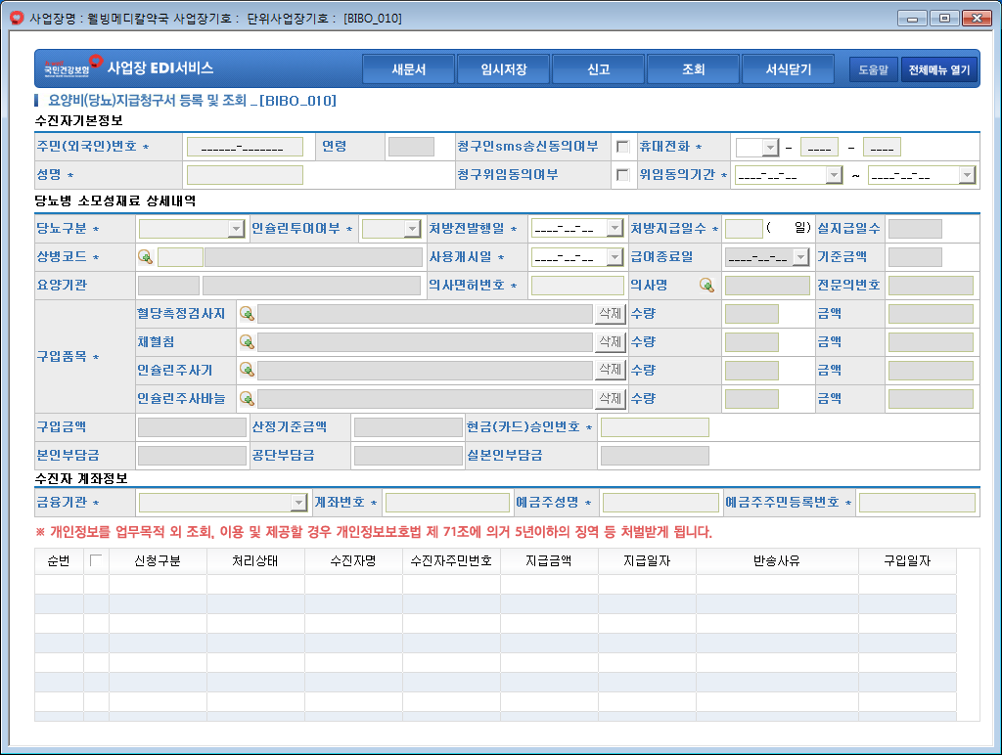
‘요양비(당뇨)지급청구서 등록 및 조회’ 필수 입력값
수진자(환자) 기본정보
수진자(환자) 주민(외국인)번호
성명
휴대전화번호
청구인(환자)sms송신동의여부 : Y
청구위임동의여부 : Y
위임동의기간
From : 청구서 입력일자로 자동 디스플레이
To : ‘99991231’ 자동 디스플레이되며 수정가능

Slide 9
처방전 발행일 / 처방지급일수
상병코드 : 당뇨환자 등록 시 입력된 상병코드 자동 디스플레이되며 수정가능
사용개시일 : 소모성재료 구입일자
의사면허번호 : 입력 시 요양기관기호, 의사명, 전문의번호 자동 디스플레이
구입품목 : 등록제품 전체조회 또는 명칭으로 조회 가능
수량 / 금액
구입금액
현금(카드) 승인번호
본인부담금

Slide 10
조회버튼 선택 시 ‘문서조회창’ 팝업
(다음장 설명 참조)
요양비 업소등록 시 신고한 약국 계좌로 자동 설정되어 입력 불필요
1 임시저장 지급입력 OOO ******-******* **,*** 2016.08.12
2 신고 OOO ******-******* **,*** 2016.08.11
요양비(당뇨)지급청구서 입력 내역 확인 가능

Slide 11
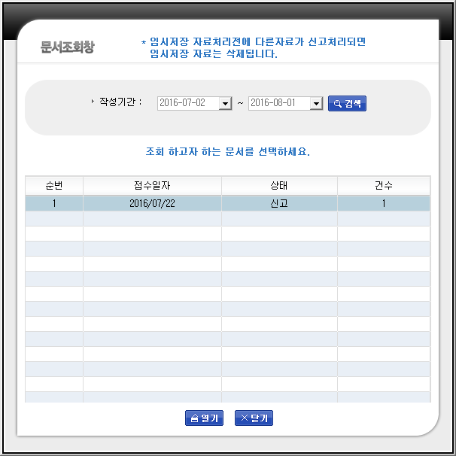
요양비(당뇨)지급청구서 입력 자료 일자별 조회 가능

